Slide 1

வாரம்தோறும் நாயன்மார்கள் வரலாறு
25
உருத்திர பசுபதி நாயனார்

Slide 2

அவதாரத் தலம் | திருத்தலையூர் (மாவட்டம்-நாகப்பட்டினம்)
முத்தி திருநாள் | அசுவதி
முத்தி மாதம் | புரட்டாசி
முத்தி தலம் | திருத்தலையூர்
வழிபாடு | இலிங்கம்

Slide 3
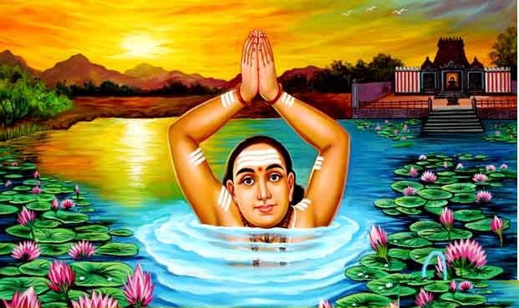

Slide 4
தொகை
முருகனுக்கும் உருத்திர பசுபதிக்கும் அடியேன்
திருமுறை 7-39-3

Slide 5
வகை
அந்தாழ் புனல்தன்னில் அல்லும் பகலும்நின்
றாதரத்தால் உந்தாத அன்பொடு ருத்திரஞ்
சொல்லிக் கருத்தமைந்த பைந்தா ருருத்ர
பசுபதி தன்னற் பதிவயற்கே நந்தார்
திருத்தலை யூரென்றுரைப்பரிந் நானிலத்தே.
திருமுறை 11-33-20

Slide 6
விரி
தெள்ளு தண்புனல் கழுத்தள வாயிடைச் செறிய
உள்ளு றப்புக்கு நின்றுகை யுச்சிமேல் குவித்துத்
தள்ளு வெண்டிரைக் கங்கைநீர் ததும்பிய சடையார்
கொள்ளு மன்பினி லுருத்திரங் குறிப்பொடு
பயின்றார்.
திருமுறை 12-16-9

Slide 7
குறிப்பு
இவர் இயற்பெயர் பசுபதியாகும்.
இவர் இரவும் பகலும் தாமரைகள் நிறைந்த
தடாகத்தில் இறங்கி கழுத்தளவு நீரில் நின்று
கொண்டு, ஐம்புலன்களை அடக்கி, தலைமேல்
கைகளைக் குவித்த வண்ணம் திருஉருத்திர
மந்திரத்தை உச்சரித்து சிவனை வழிபட்டவர்.

Slide 8
திருவைந்தெழுத்து
விண்ணினார் பணிந்தேத்த வியப்புறும்
மண்ணினார் மறவாது சிவாய என்று
எண்ணினார்க்கு இடமா எழில் வானகம்
பண்ணினார் அவர் பாலைத் துறையரே.
திருமுறை நடுவில் இருக்கும் 51ஆவது
திருப்பதிகத்தில் திருவைந்தெழுத்து இடம்
பெற்றுள்ளது.
திருமுறை 5-51-6

Slide 9
நாம் செய்ய வேண்டியது
வாரம் ஒரு முறையாவது கோயிலுக்கு வந்து சிவபெருமானை வழிபட வேண்டும்.
சிவபெருமான் மீது பாடப்பட்ட பாமாலைகளாகிய தேவாரத் திருமுறைகளைப் பாடி வணங்க வேண்டும்.

Slide 10
வழங்குபவர்
சிவத்திரு ராமகிருஷ்ண ஓதுவார்

Slide 11
தேவார வகுப்பு
ஞாயிறு தோறும் ஆலயத்தில் காலை 8.30 மணிக்கு திருமுறை வழிபாடு மற்றும் தேவார வகுப்புகள் நடத்தப்படுகின்றன

Slide 12

திருச்சிற்றம்பலம்

